Slide 1
Briefing - Introdução à Pesquisa Visual
Atividade
Daniel Araujo
Gustavo Carvalho
Isabella Alves
Lucas Pandolfi
Grupo: Error 404

Slide 2

Atividade
Objetivo: Esta atividade juntamente com a Pesquisa Visual - Benchmark já iniciada na atividade anterior, consiste em coletar informações para construção da Identidade Visual da aplicação.
Você deverá preencher o modelo de briefing (presentes nos próximos slides) de acordo com as pesquisas realizadas até o momento, bem como o briefing realizado junto ao Cliente que vocês farão para esta atividade,

Slide 3
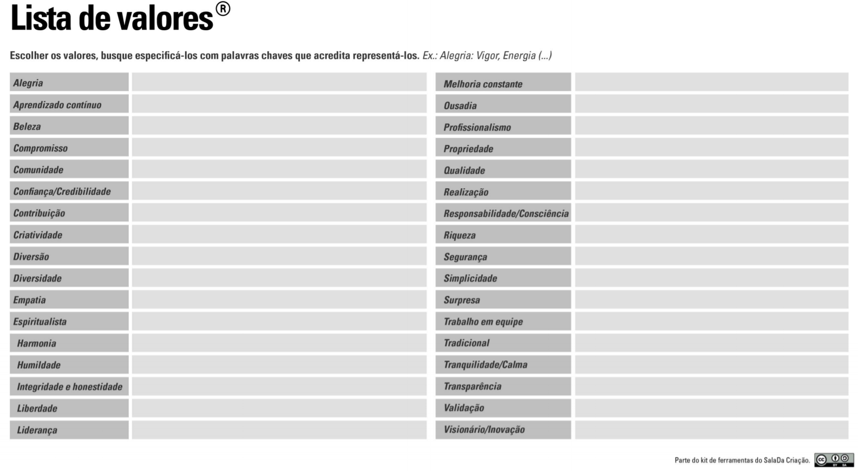
Diversão, triunfo, sorte
Competência, concessão, dever
Criatividade, variedade, divergência
Esforção, determinação, sinceridade
Lealdade, confiança, franqueza

Slide 4

E x e m p l o P r á t i c o

Slide 5
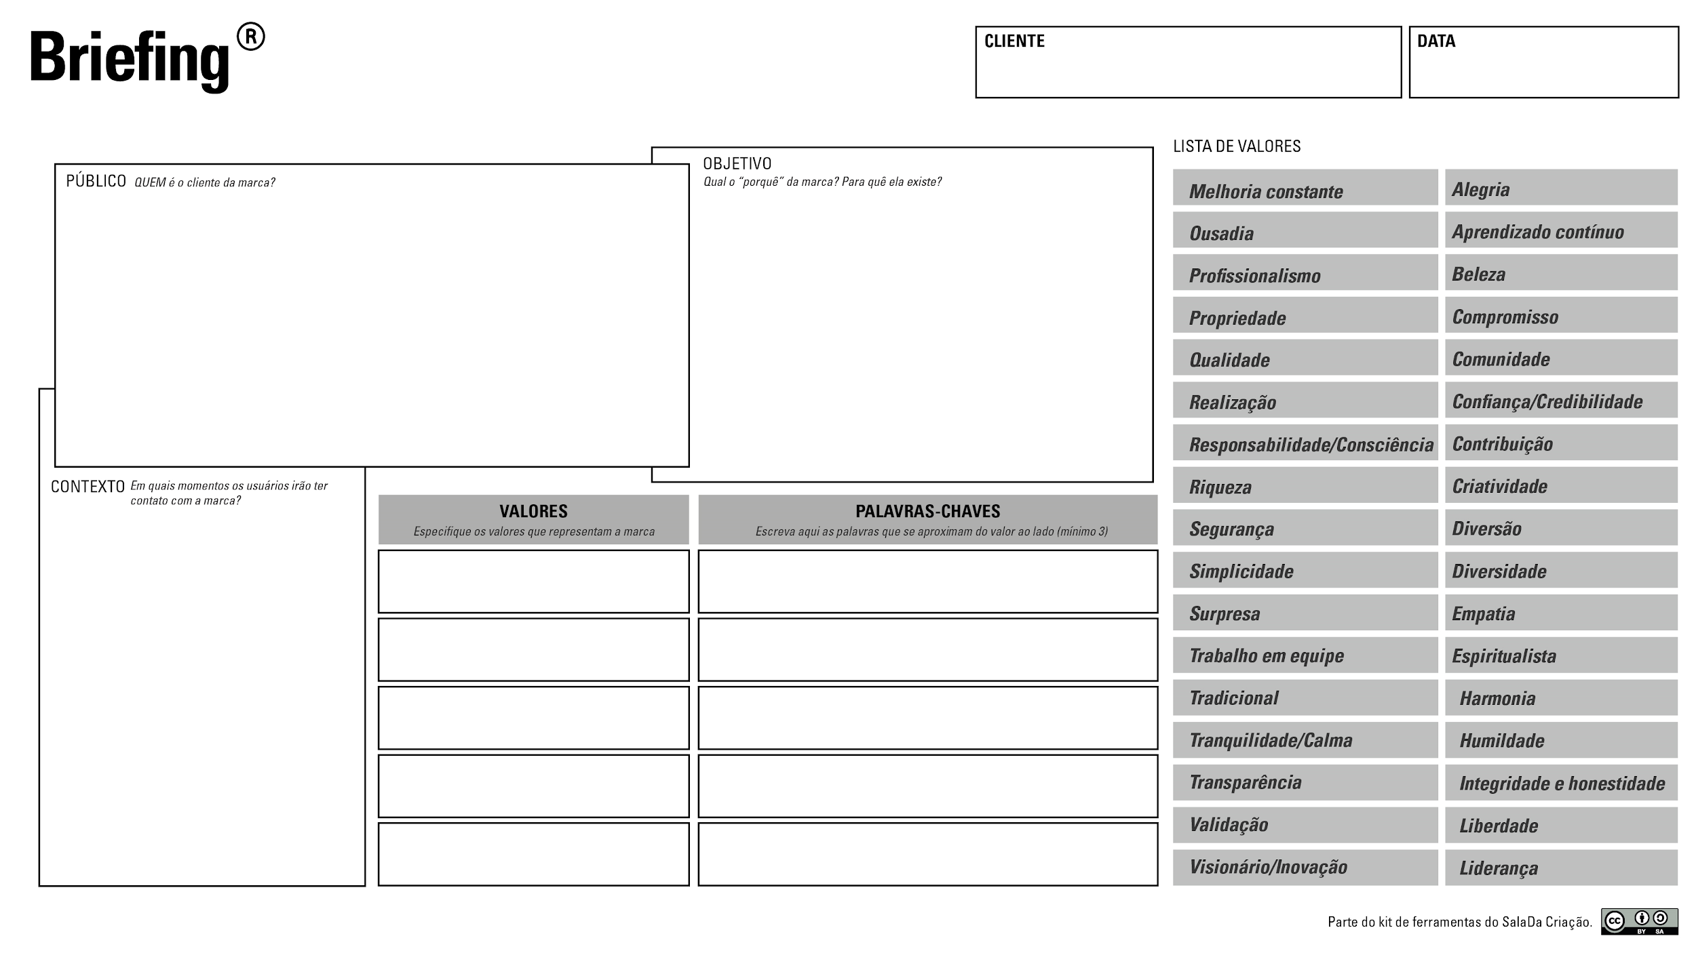
Senai
03/08/2020
Empresas ofertando vagas, e alunos Senai em busca de oportunidade.
Automatização dos processos de gestão de estágio no Senai.
Empresas interessadas em disponibilizar vagas e alunos Senai interessados em estagiar, entrarão em contato com o site. Baseado na taxa de empregabilidade do Senai pretendemos oferecer uma aplicação onde tudo seja mais simples de se encontrar e administrar
Alegria
Diversão, triunfo, sorte
Integridade e
honestidade
Lealdade, confiança, franqueza
Responsabilidade
Competência, concessão, dever
Diversidade
Criatividade, variedade, divergência
Trabalho em equipe
Esforço, determinação, sinceridade
NAS EXPLICAÇÕES DE CADA QUADRO SUBSTITUA “MARCA” POR “WEBSITE”

